Slide 1
爬虫技术交流

Slide 2
目录
关于爬虫大致处理框架
Requests库
LXML和BeautifulSoup
爬虫难点
好的开源爬虫框架介绍

Slide 3
整体流程介绍
采集模块
代理模块
解析模块
保存入库
非结构化
数据清洗
完整性
代理切换
Mongodb
数据解析
结构化
完整性
mysql
任务分化到线程池中，多线程工作

Slide 4

Requests库
虽然Python的标准库中urllib2模块已经包含了平常我们使用的大多数功能，但是它的API使用起来让人实在感觉不好。它已经不适合现在的时代，不适合现代的互联网了。而Requests的诞生让我们有了更好的选择。

Slide 5
Requests库
正像它的名称所说的，HTTP for Humans,给人类使用的HTTP库！在Python的世界中，一切都应该简单。Requests使用的是urllib3，拥有了它的所有特性，Requests 支持 HTTP 连接保持和连接池，支持使用 cookie 保持会话，支持文件上传，支持自动确定响应内容的编码，支持国际化的 URL 和 POST 数据自动编码。现代、国际化、人性化

Slide 6
Requests库
例子
import requests
url = http://www.dianping.com/
r = requests.get(url)
If r.status==200:
print(r.content)
支持cookies headers timeout 用户名密码等参数传入。
网址：http://www.python-requests.org/en/latest/

Slide 7
BeautifulSoup库
Beautiful Soup 是用Python写的一个HTML/XML的解析器，它可以很好的处理不规范标记并生成剖析树(parse tree)。 它提供简单又常用的导航（navigating），搜索以及修改剖析树的操作。它可以大大节省你的编程时间。

Slide 8
BeautifulSoup库
#!/usr/bin/python
# -*- coding: utf-8 -*-
from bs4 import BeautifulSoup
html_doc = """
<html><head><title>The Dormouse's story</title></head>
<body>
<p class="title"><b>The Dormouse's story</b></p>
<p class="story">Once upon a time there were three little sisters; and their names were
<a href="http://example.com/elsie" class="sister" id="link1">Elsie</a>,
<a href="http://example.com/lacie" class="sister" id="link2">Lacie</a> and
<a href="http://example.com/tillie" class="sister" id="link3">Tillie</a>;
and they lived at the bottom of a well.</p>
<p class="story">...</p>
"""

Slide 9
BeautifulSoup库
soup = BeautifulSoup(html_doc)
print soup.title
print soup.title.name
print soup.title.string
print soup.p
print soup.a
print soup.find_all('a')
print soup.find(id='link3')
print soup.get_text()
官方网址：http://www.crummy.com/software/BeautifulSoup/bs4/doc/

Slide 10
爬虫难点
网站的IP限制
限制访问次数
验证码
JS QtWeb页面（即查看源代码都无法看到的）

Slide 11
Java ME (Java 2 Platform,Micro Edition)
J2ME是一种高度优化的Java运行环境，主要针对消费类电子设备的，例如蜂窝电话和可视电话、数字机顶盒、汽车导航系统等等。J2ME技术在1999年的JavaOne Developer Conference大会上正式推出，它将Java语言的与平台无关的特性移植到小型电子设备上，允许移动无线设备之间共享应用程序。

Slide 12
Java的特性 (1)
平台无关性
编译
Java字节码文件
.java
.class
Java源程序文件
不同系统的JVM
Windows
Mac OS
嵌入式系统
硬件
硬件
硬件

Slide 13
Java的特性 (2)
面向对象
  以封装、继承、多态3个特性为指导思想，程序员按照更符合人类理解的方式进行程序的组织。
  封装：Java程序以“类”为基本结构，把围绕实现同一功能的数据和操作“装”在一起，设计出可重用组件，对外留出“接口”，供其它代码使用。
  继承：通过子类继承父类，对类的功能进行扩展。
  多态：不同事物的同一行为在程序运行过程中，动态地展现出不同的形为方式。

Slide 14
Java的特性 (3)
多线程
  Java 程序使用 “多线程”的进程，同时处理多项任务。
  例如，五个人一起做一张桌子，比一个人做一张桌子，效率要高很多。

Slide 15
Java的垃圾回收处理机制
不再使用的内存空间应回收——垃圾收集。
在C/C++ 等语言中，由程序员编写显示代码来回收无用内存。
Java语言提供一种系统级线程跟踪存储空间的分配情况。并在JVM的空闲时，检查并释放那些可被释放的存储器空间。
垃圾收集在Java程序运行过程中自动进行，程序员无法精确控制和干预。

Slide 16

面向对象与类的概念 (1)
封装与类
  抽象：对现实系统进行描述，即对某一具体问题进行概括，总结出同类问题所具有的基本属性以及操作这些属性的方法。
  封装：以“类”(class)这种结构形式，将共性属性和共性方法组织在一起，形成一个独立的“系统”。外界一般不能直接访问内部属性，而是规定某些公开方法对外可见。
Vehicle 类
属性：-发动机、-刹车装置、-车轮方法：+加速、+减速

Slide 17
面向对象与类的概念 (2)
对象
  类是对相似对象的定义，对象由类来生成。
  类像是一个“模板”，要使用一个类的功能，多数情况下要利用该类实例化一个对象。由对象去执行指定功能。
  例如，要使用汽车的“加速”功能，必须首先用汽车类实例化一辆具体的汽车（对象），由这辆现实的汽车来执行“加速”操作。

Slide 18

面向对象与类的概念 (3)
继承与多态
  继承，是指当描述一个新类时，可以在已经定义好的类的基础之上进行属性或方法的扩展。已经定义好的，被扩展的类称为父类，进行属性或方法扩展的新类称为子类。
Vehicle 类
属性：-发动机、-刹车装置、-车轮方法：+加速、+减速
派生
继承
Truck 类
属性：-发动机、-刹车装置、-车轮、-后车厢
方法：+加速、+减速、+翻斗

Slide 19
面向对象与类的概念 (3)
继承与多态 (续)
  多态机制把不同的子类对象都当作父类类型看待，屏蔽了不同子类对象之间差异。
  比如，以Vehicle类为父类，实现两个子类：Truck类和Car类，均继承父类的“加速”方法。但是实际上货车和轿车的加速程序是不同的。因此，加速方法应该在子类中根据不同车型重新定义。当发布命令：“A汽车加速”。命令中并没有指定该汽车是货车还是轿车。程序运行过程中，多态机制会自动判断A汽车的类型，如果A车是货车则执行货车的加速方法，是轿车的话则执行轿车的加速方法。

Slide 20
面向对象程序设计的意义
面向过程的编程思想
  以C语言为例
/**
*该程序实现长方形求面积的功能
*函数定义重复多次发生的操作
*/
void main( )
{
int l = 3; //定义长方形的长度
int w = 4; //定义长方形的宽度
printf("面积为%d\n", area(l, w)); //输出结果
}
int area(int length, int width)
{ return length * width; }
缺点：程序由算法和数据结构组成，把数据与对数据的操作相分离。
void main( )
{
int l = 3;
int w = 4;
printf("面积为%d\n", area(l, w));
w = 2; //数据可被直接修改
printf(“求和为%d\n", sum(l, w));
//数据被无关函数使用
}
int area(int length, int width) {…}
int sum(int num1, int num2)
{ return num1 + num2; }

Slide 21
Java开发环境配置
JDK (Java Development Kits) :Java开发工具集
  Sun公司网站免费下载：http://java.sun.com/javase/downloads/index.jsp
  最新版本JDK1.6，下载后安装。
  JDK安装目录 ：
    bin目录：存放可执行文件;
      Java编译器：javac.exe
      Java运行时解释器：java.exe
      Java文档化化工具：javadoc.exe
    lib目录：存放Java的类库文件;
    jre目录：存放Java运行环境文件;

Slide 22

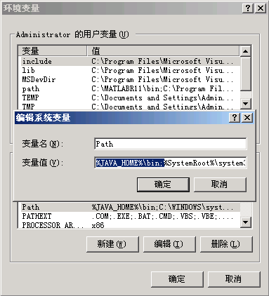
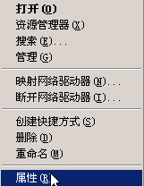
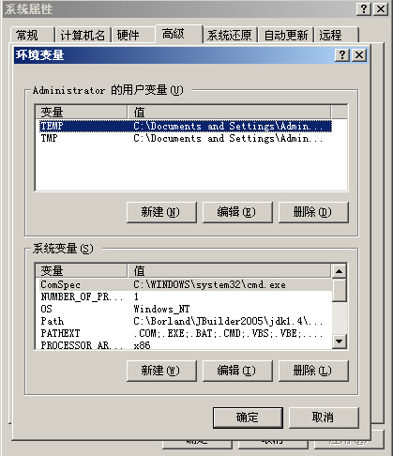
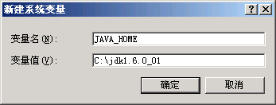
Java开发环境配置
选择高级
单击
右键
单击
编辑
单击
新建

Slide 23
开发一个简单Java命令行程序
基本步骤：
  编写源代码：新建 .java源文件，编写Java代码，用文本编辑工具即可；
  编译源代码：生成 .class文件；
    javac HelloWorld.java
    注：此处HelloWorld是源代码文件名
  运行程序
    java HelloWorld
    注：此处HelloWorld是含有main方法的类名称

Slide 24
第1步——编写程序
/**
* 此类用于在屏幕上显示消息。
* @ version1.0，2009 年 5 月 20 日
* @author Michael
*/
public class HelloWorld { //类名为Message
/**
* 这是一个 main 方法
*/
public static void main(String[ ] args) {
System.out.println("欢迎来到 Java 世界！"); // 输出此消息
}
}
将该文件保存为HelloWorld.java

Slide 25
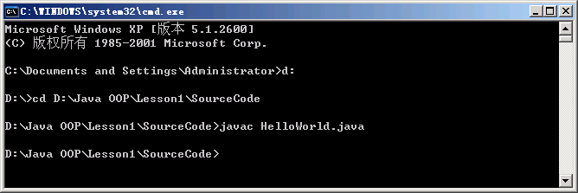
第2步——编译程序
点击“开始”—“运行”进入DOS命令行窗口，利用“cd”等DOS命令将目录转向到Java源文件保存的目录，执行命令：javac HelloWorld.java
编译成功后, 产生HelloWorld.class字节码文件。

Slide 26
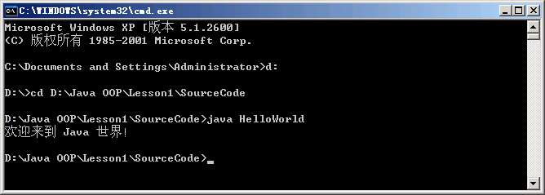
第3步——运行程序
在.class字节码文件所在的路径下，执行命令： java HelloWorld

Slide 27
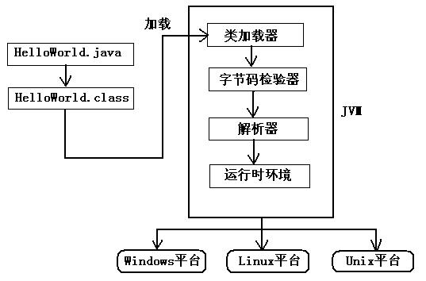
Java程序运行过程

Slide 28
编写Java程序的注意事项
最基本的程序至少包含一个类。
一个源文件中最多定义一个公共类(public class)，并且该公共类的命名要与源文件名相同，区分大小写。
程序从 main( ) 方法开始执行，关键字 static 表示无需创建类的实例，可以直接调用 main( ) 方法，关键字 void表示main( ) 方法在执行时不返回任何值。
整个类及其所有成员都是在一对大括号中（即 { 和 } 之间）定义的，它们标志着类定义块的开始与结束。

Slide 29
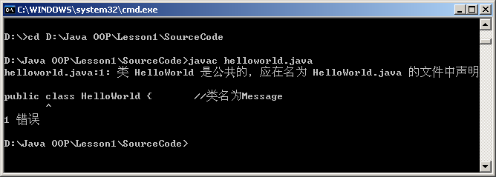
常见错误 (1)
公共类(public class)应与源文件名同名。

Slide 30
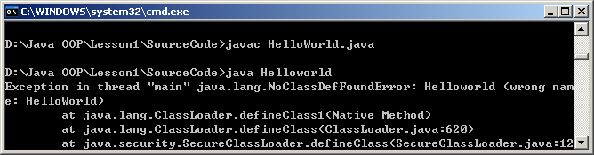
常见错误 (2)
运行的类名写错，Java中所有类名、变量名和方法名等均区分大小写。

Slide 31
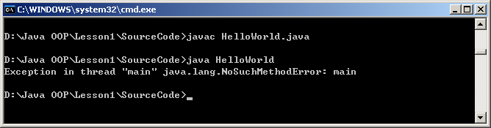
常见错误 (3)
运行的类中不包含main( )方法。

Slide 32
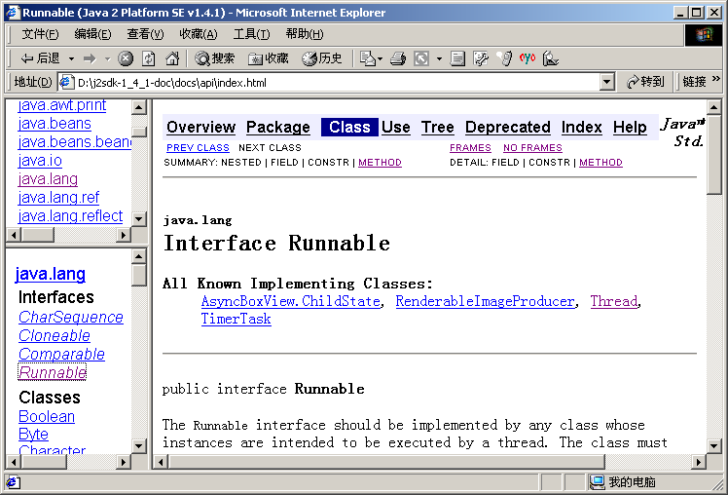
Java API文档
选
择
包
可查看相应帮助
选择包中的
接口或类

Slide 33
本章小结
Java 是面向对象的跨平台语言。
由Java源代码编译生成Java 字节码，它是 Java 虚拟机 (JVM) 可理解的机器语言指令，运行于对应操作系统的硬件平台上。
Java开发运行环境的安装和配置
开发并运行简单的Java命令行程序

